Slide 1
Раннее материнство
Анастасия Игоревна Назарова
кандидат педагогических наук,
магистр психологии,
преподаватель ОГБПОУ «Смоленский педагогический колледж»

Slide 2
"Молодежь растлена до глубины души. Молодое поколение сегодняшнего дня не сумеет сохранить нашу культуру".
"Наш мир достиг критической стадии. Дети больше не слушаются своих родителей. Видимо, конец мира уже не очень далек".
"Наша молодежь любит роскошь, она плохо воспитана, она насмехается над начальством и нисколько не уважает стариков. Наши нынешние дети стали тиранами; они не встают, когда в комнату входит пожилой человек, перечат своим родителям. Попросту говоря, они очень плохие."
"Я утратил всякие надежды относительно будущего нашей cтраны, если сегодняшняя молодежь завтра возьмет в свои руки бразды правления, ибо эта молодежь невыносима, не выдержана, просто ужасна ".

Slide 3
"Молодежь растлена до глубины души. Молодое поколение сегодняшнего дня не сумеет сохранить нашу культуру".
Надпись на глиняном горшке, найденном среди
развалин Вавилона. Возраст 3000 лет.
"Наш мир достиг критической стадии. Дети больше не слушаются своих родителей. Видимо, конец мира уже не очень далек".
Изречение принадлежит египетскому жрецу,
жившему за 2000 л. до н.э.
"Наша молодежь любит роскошь, она плохо воспитана, она насмехается над начальством и нисколько не уважает стариков. Наши нынешние дети стали тиранами; они не встают, когда в комнату входит пожилой человек, перечат своим родителям. Попросту говоря, они очень плохие."
Сократ 470-399 гг до н. э.
"Я утратил всякие надежды относительно будущего нашей cтраны, если сегодняшняя молодежь завтра возьмет в свои руки бразды правления, ибо эта молодежь невыносима, не выдержана, просто ужасна ".
Гесиод (ок. 720 г. до н. э.)

Slide 4
В Европе до XIX века понятие возрастной категории, которую сегодня принято называть подростковым возрастом или отрочеством, отсутствовало.
Формируется представление об этом этапе развития в конце XIX века. В этот период юность, как явление начинает становиться темой произведений искусства и философских рассуждений.
Причина возникновения подросткового возраста: усложнение социальной и технологической организации общества, что привело к необходимости более длительной подготовки личности к полноценному взрослению.

Slide 5
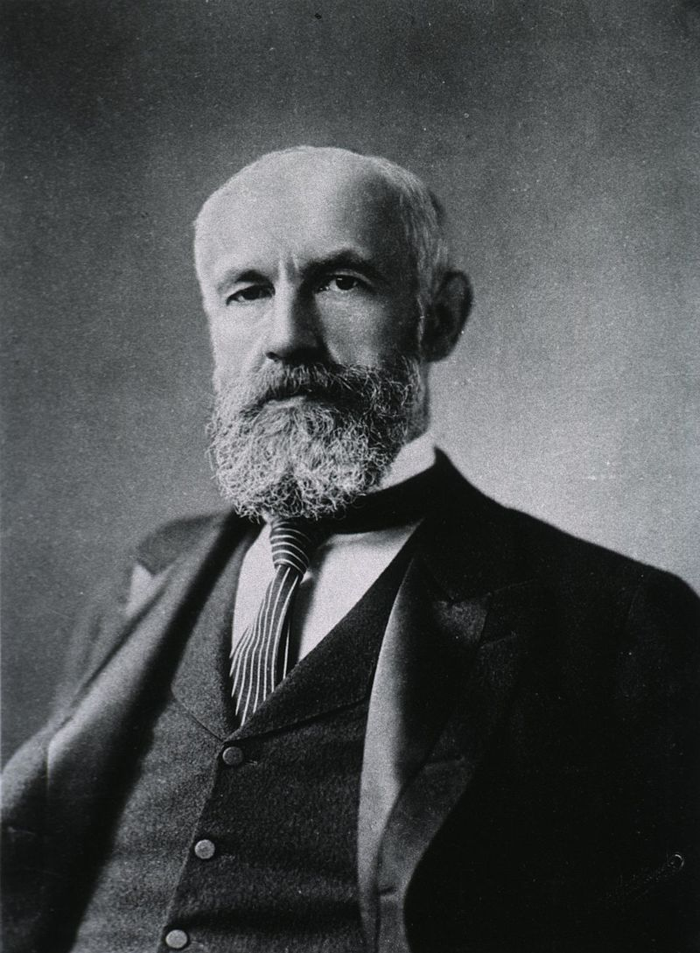
Впервые психологические особенности подросткового возраста описал
Стенли Грэнвилл Холл (1844-1924 гг.).
Он ввел в психологию представление о подростковом возрасте как кризисном периоде развития.

Slide 6
С.Г. Холл полагал, что на психику распространяется биогенетический закона с развития эмбриона человека. И развитие психики ребёнка кратко повторяет все стадии филогенетического развития психики вида Homo Sapiens.
Таким образом, последовательность и содержание этих этапов заданы генетически, потому ни уклониться, ни миновать какую-то стадию развития ребёнок не может.
Кризисные, негативные явления подросткового возраста С. Холл связывал с переходностью, промежуточностью данного периода в онтогенезе.

Slide 7
Существуют разные точки зрения на границы подросткового возраста.
Период с 12 до 16 лет, который называют «пубертатный».
2. Подростковый возраст у мальчиков и девочек находится в разных границах:
у мальчиков приходится на 13–16 лет,
у девочек – на 12–15 лет.
3. В отечественном здравоохранении принято понимание подросткового возраста как периода 15–17 лет.
4. Эксперты Всемирной организации здравоохранения приняли решение считать подростками лиц в возрасте от 10 до 20 лет. (на основании сроков соматического, психологического и социального созревания)

Slide 8
Физиологические особенности подросткового возраста:
1. Активный рост тканей
- наиболее интенсивно рост трубчатых костей,
- формирование грудной клетки,
- формирование конечностей,
- непропорциональность тела;
- нарушение координации движений.
- рост сердца,
- увеличение объема легких.
2. Перестроение работы внутренних органов
- увеличение темпа роста мышечной системы,
- ускорение обмена веществ,
- изменение деятельности гипофиза,
- активизация работы половых желез и щитовидной железы.
(!)Рост и развитие происходят скачкообразно и неравномерно.

Slide 9
Проблемы со здоровьем свойственные подростковому возрасту
- нестабильное артериальное давление,
- частые головные боли,
- бессонница,
- нарушение аппетита,
- повышенная утомляемость,
- снижение внимания,
- резкие смены настроения.

Slide 10
Психологические особенности подросткового возраста:
- (!)на первый план в деятельности выдвигается общение со сверстниками,
гормоны провоцируют первые сексуальные желания,
новые желания и ощущения порождают сложности с самоконтролем и самоотношением,
происходит построение в сознание нового телесного образа «Я»
формируется полоролевая идентичность,
формируются и углубляются навыки межличностного общения,
происходит вхождения в группу сверстников;
формируется дивергентное и дедуктивное мышление, формально-логический интеллект,
ведется активный поиск эмоциональной независимости и автономии.
формируется система ценностей.

Slide 11
Основные новообразования возраста:
- чувство взрослости,
- возникновения самосознания,
- формирование собственной системы ценностей,
- усвоение социальных норм.
(!)Новообразования формируются в процессе общения со сверстниками. Их мнение и отношение важнее мнения взрослых.

Slide 12
Благодарю за внимание!

